Slide 1
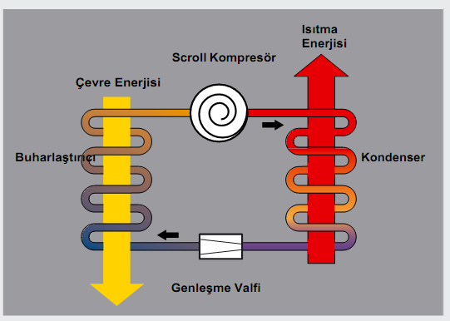
Isı Pompası
Hazırlayan: Yrd. Doç.Dr. Cuma ÇETİNER

Slide 2
Isı Pompası Tanıtımı
Isı pompası en basit tanımıyla ısıyı bir ortamdan başka bir ortama taşıma işlemini gerçekleştiren sistemdir.
Isıyı üretmek yerine taşımayı esas alırlar.
Su pompası suyu bir yerden başka bir yere naklederken ısı pompaları da benzer şeklide ısıyı naklederler. Bu esnada bir miktar elektrik enerjisi harcarlar.
Enerji alınan kaynaklar hava, su yada topraktır.
Isıtma işleminde enerji alınan kaynak ısıtılarak ortama pompalanırken, soğutma işleminde ise enerji alınan kaynak soğutularak ortama aktarılır.

Slide 3
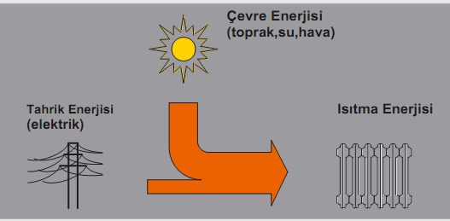
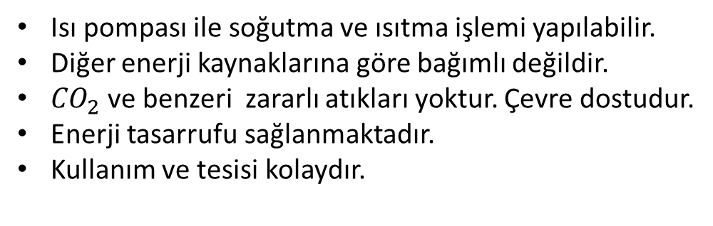
Isı Pompasının Avantajları
Isı pompası ile soğutma ve ısıtma işlemi yapılabilir.
Diğer enerji kaynaklarına göre bağımlı değildir.
${CO}_{2}$ve benzeri zararlı atıkları yoktur. Çevre dostudur.
Enerji tasarrufu sağlanmaktadır.
Kullanım ve tesisi kolaydır.

Slide 4
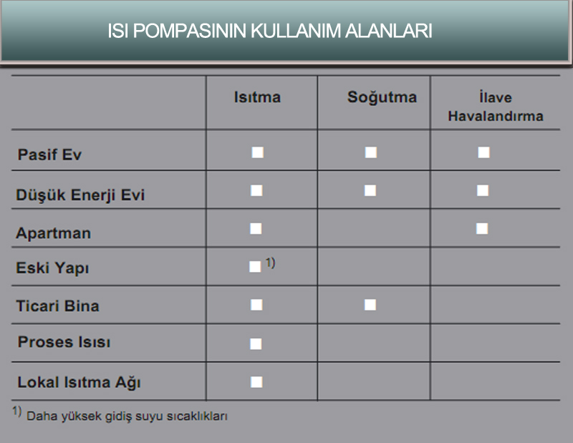
Kullanmaya elverişli alanlar

Slide 5
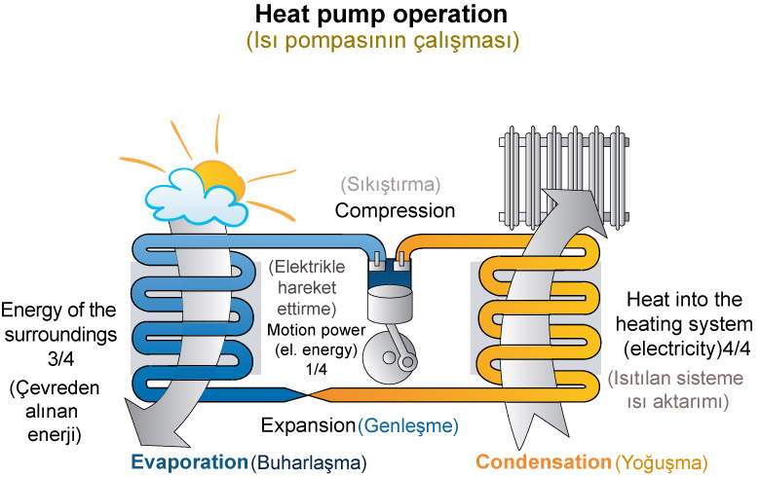
Isı Pompasının Çalışma Prensibi

Slide 6
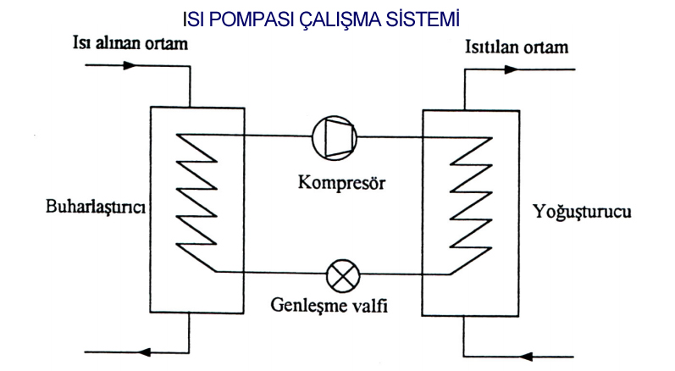
Isı pompası çalışma sistemi

Slide 7
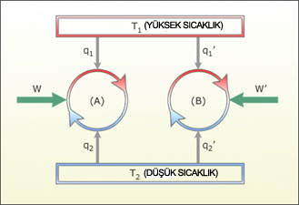
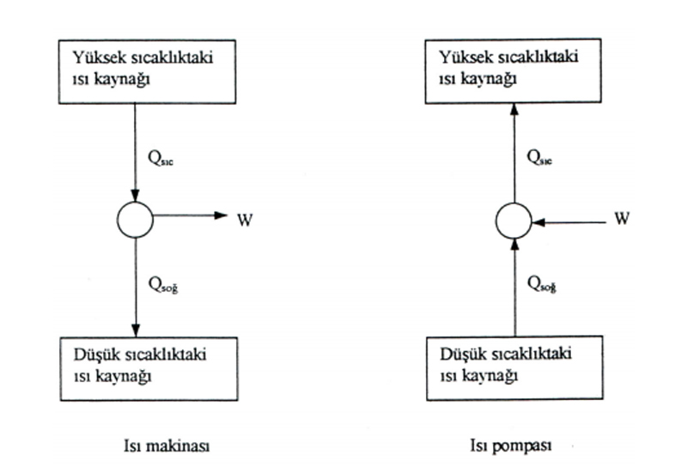
Isı pompası - Isı makinası

Slide 8
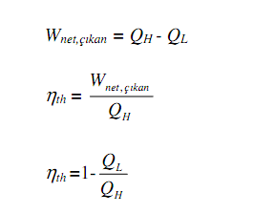
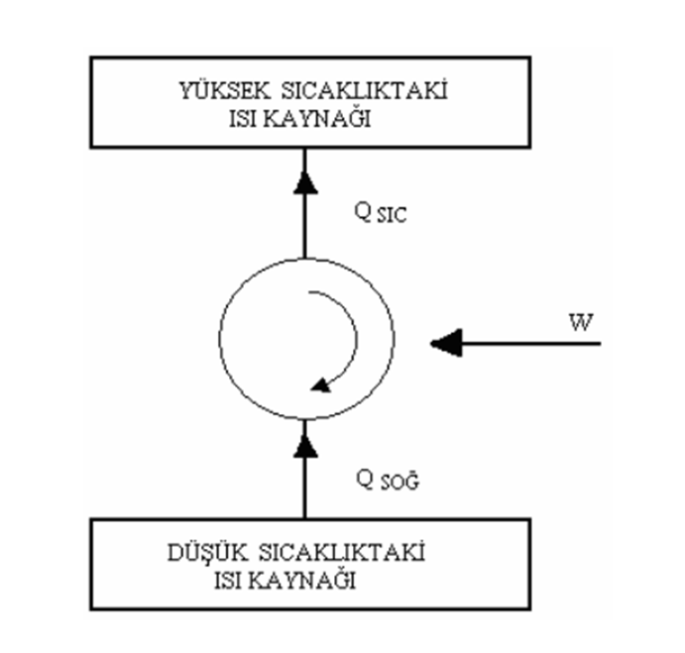
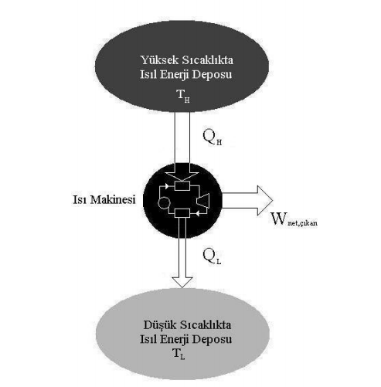
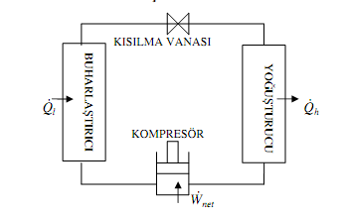
Isı Makinası ve Isı Pompası

Slide 9
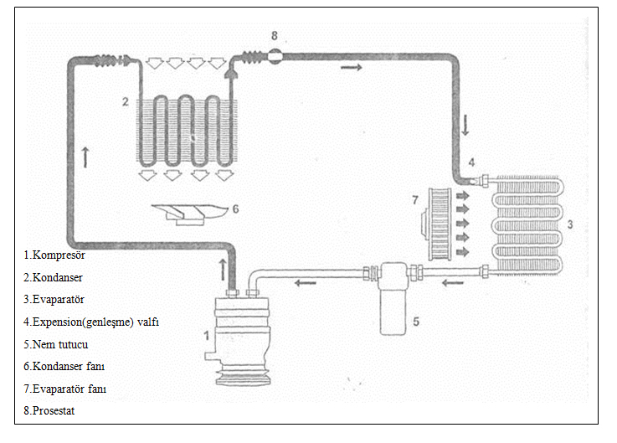
Isı Pompası Elemanları

Slide 10
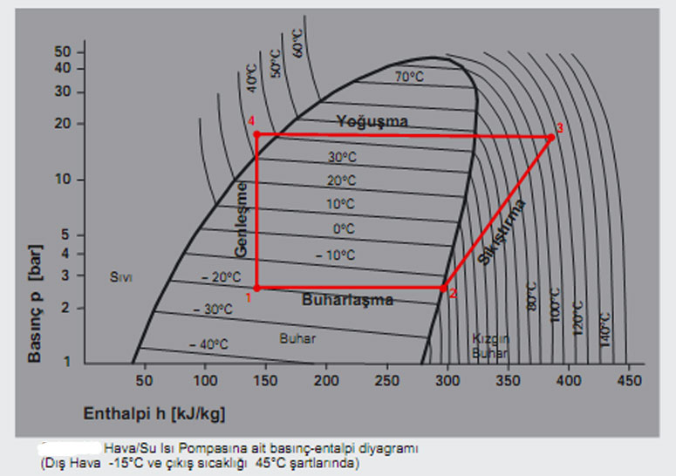
Isı pompası için lnp-h diyagramı

Slide 11
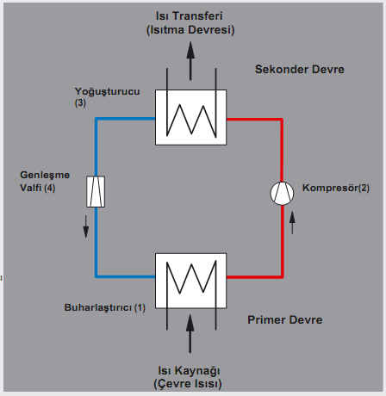
Kompresörlü Isı Pompaları
Çalışma prensipleri buzdolabınınkine
benzeyen kompresörlü ısı pompaları
en çok tercih edilen ısı pompası türüdür.
Aralarındaki fark buzdolabı
ortam sıcaklığını düşürürken
ısı pompası arttırır.

Slide 12
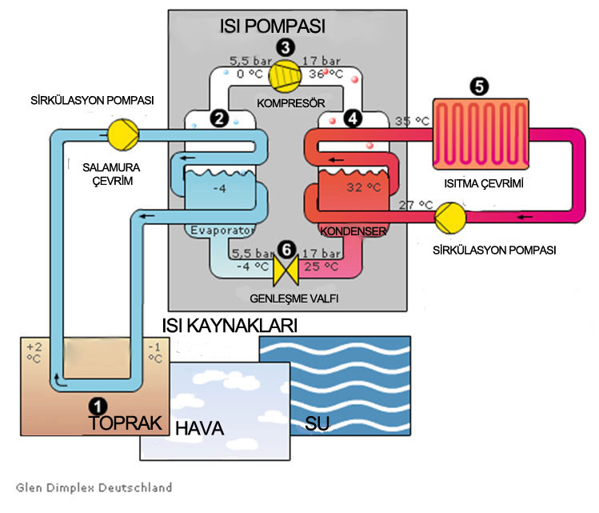
Isı Pompası ve Kaynakları

Slide 13
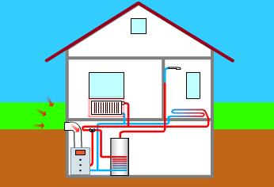
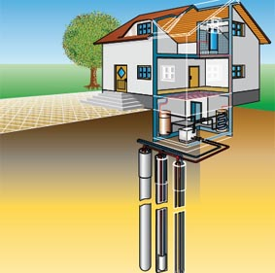
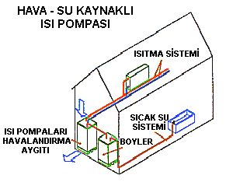
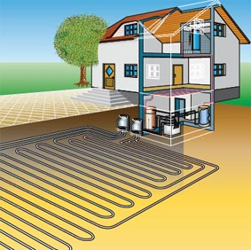
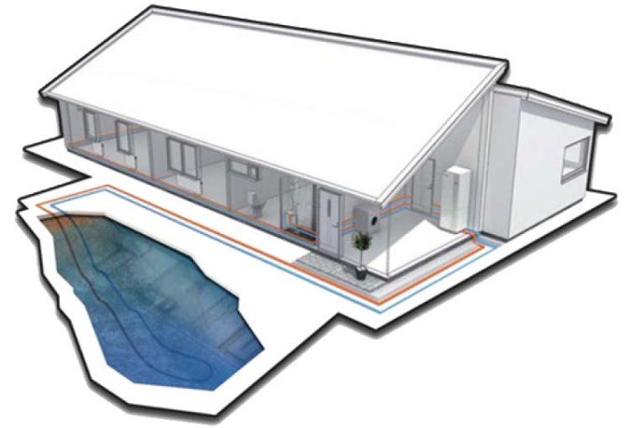
Isı Pompasının Çeşitleri
1.Hava kaynaklı ısı pompası
1.1.Havadan havaya
1.2.Havadan suya
2. Toprak kaynaklı ısı pompası
2.1.Yatay kaynaklı
2.2.Dikey kaynaklı
3.Su kaynaklı ısı pompası
3.1. Açık devreli
3.2. Kapalı devreli

Slide 14
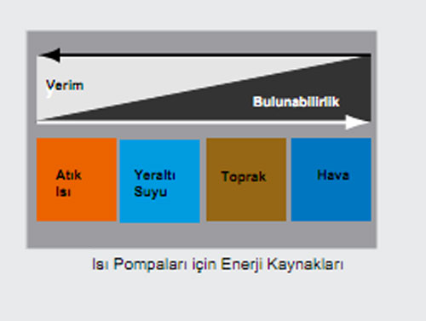
Enerji Kaynakları
Enerji Kaynağı – Hava : Kolaylıkla bulunabilir, ilk yatırım maliyeti düşüktür. Düşük dış hava sıcaklıklarında elektrikli ısıtıcı takviyesi gereklidir.
Enerji Kaynağı – Toprak :
Yeni binalarda en çok tercih edilen enerji kaynağıdır. Monovalent işletilebilir, yüksek verime sahiptir
Enerji Kaynağı – Su : Su kalitesi ve özellikleri önemlidir. Genel olarak yüksek verimlidir, monovalent işletilebilir.

Slide 15
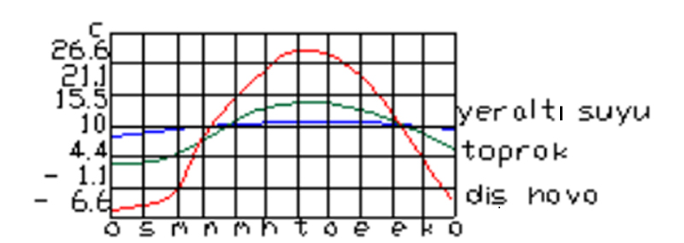
Yıllık hava, su, toprak sıcaklıkları değişimi

Slide 16
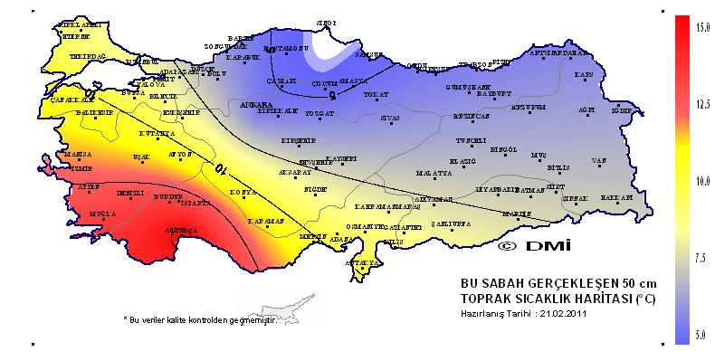

Slide 17
Enerji Kaynağı - Toprak
2 m lik bir derinlikte toprak tüm yıl boyunca 7 ile 13°C arasında sabit bir sıcaklık aralığına sahiptir. (Yatay toprak kollektörleri (veya dikey sondajlar bu
depolanan enerjiyi antifriz-su karışımı ile ısı pompasının buharlaştırıcısına getirirler.
Toprak yüzeyinden 5 m derine kadar olan tabaka ısı kaynağı olarak kabul edilir.
Isıtılacak bina yakınındaki alanda bulunan eşanjör yardımı ile enerji transfer edilir.
Daha derin tabakalardaki enerji akımı 0.063 ile 0.1 W/m2
Isı Pompası Teknolojisi arasındadır. Bu değer ihmal edilebilir. Toprak, yüzeyindeki yağmur, güneş ışığı gibi kaynaklardan ısısını alır.

Slide 18
Toprak Kaynaklı
Yerkürenin iç ısısına jeotermal enerji denir. Bu ısı, dünyanın merkezinden yeryüzüne doğru yayılır. Normal olarak yerin altına doğru inildiğinde her 33 metrede sıcaklık 1 santigrat derece yükselir. Özellikle jeotermal sahalarda, jeolojik yapının ve kayaç tiplerinin farklı olmalarından dolayı sıcaklık artışı çok daha fazladır, örneğin 33 metrede 5 derece olabilir. Jeotermal sahaların uzağındaki bölgelerde de toprağın ısısı, binalarda ısıtma ve soğutmada kullanılabilir. Toprağın 1,5-2 metre altı yıl boyunca 11-15 santigrat derece sabit sıcaklıkta kalmaktadır.
Jeotermal (toprak kaynaklı) ısı pompa sistemi ile, toprağın sabit ısısı değerlendirilir ve binaları ısıtmada, soğutmada kullanılır. Hava kaynaklı ısı pompalarına göre daha verimlidirler. Çünkü yıl boyunca ısısı sabit bir kaynaktan (topraktan) ısıyı alırlar, ısı farklılığı azdır - daha verimli çalıştırır. COP değerleri 3.5-5.2 arasında değişir.
Hava kaynaklı sistemlere göre toprak kaynaklı ısı pompaları daha pahalıdır çünkü toprak altında kuyular, sondaj açmak, borular döşemek gerekir. Ancak hava kaynaklı ısı pompasına göre daha verimlidirler.

Slide 19
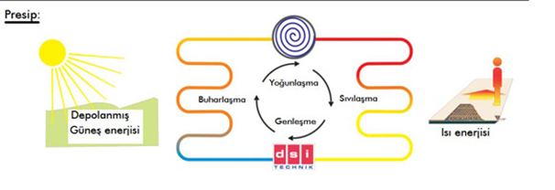
Toprak Kaynaklı

Slide 20
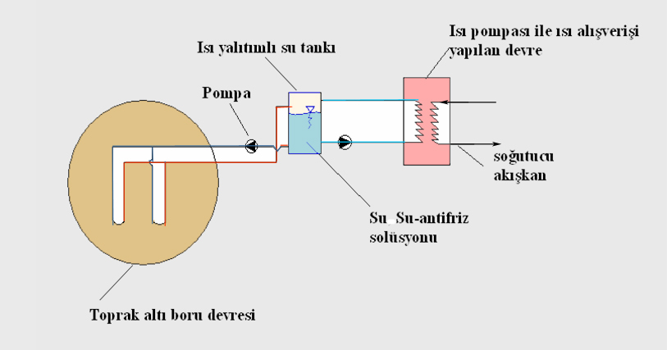
Toprak kaynaklı ısı pompası

Slide 21
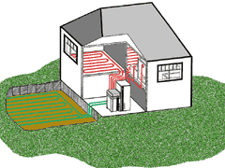
Toprak yatay

Slide 22
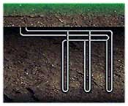
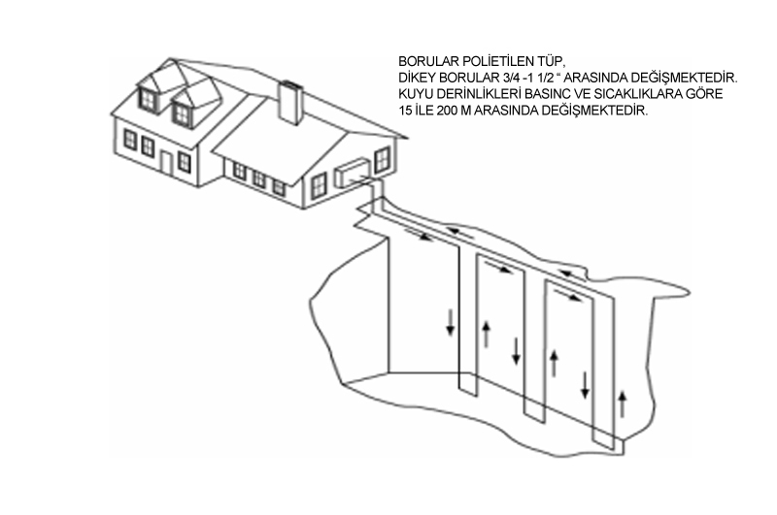
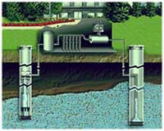

Toprak Dikey sistem

Slide 23
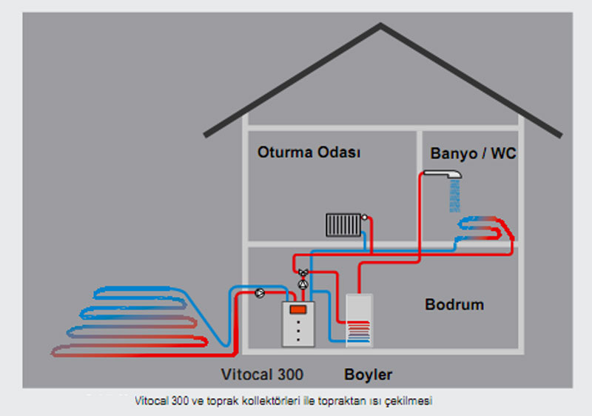
Isı Pompası ile Topraktan Isı Çekilmesi

Slide 24
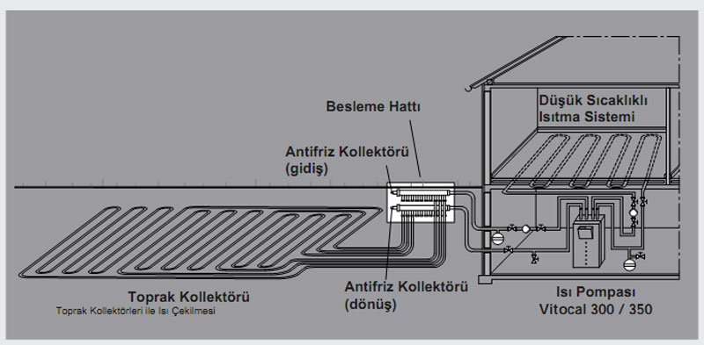
Toprak Kollektörleri ile ısı Çekilmesi
Tecrübelere dayanılarak verilen ısı çekme kapasitesi (soğutma kapasitesi) her m2
toprak alanı için 10 ile 35 Watt arasındadır.
Kumlu kuru toprak qE = 10 - 15 W/m2
Kumlu yaş toprak qE= 15 - 20 W/m2
Killi kuru toprak qE = 20 - 25 W/m2
Killi ıslak toprak qE= 25 - 30 W/m2
Yer altı suyu olan toprak qE= 30 - 35 W/m2

Slide 25
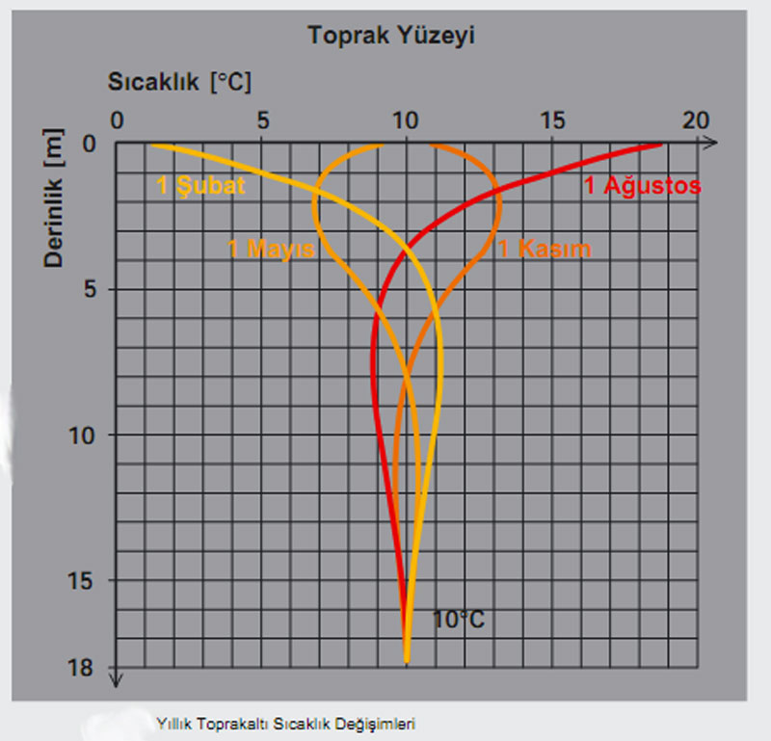
Yıllık Toprakaltı Sıcaklık Değişimi

Slide 26
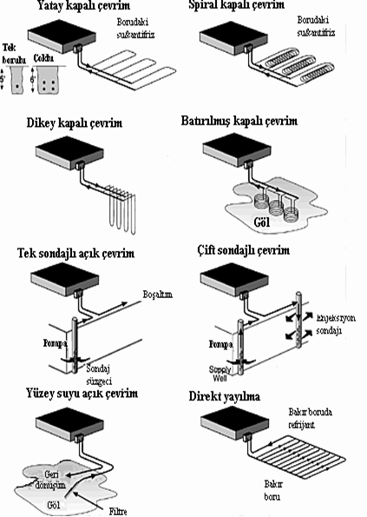
Toprak ve su kaynaklı ısı pompası tipleri

Slide 27
Su kaynaklı ısı pompası

Slide 28
Dünya Üzerinde Toprak Kaynaklı Isı Pompaları
Toprak kaynaklı ısı pompaları geçtiğimiz yarım yüzyıl içerisinde kış sezonunun uzun ve sert geçtiği
Kuzey Avrupa,
İskandinavya
Kanada ve
Kuzey Amerika'da
Avantajları ve yüksek konfor özelliklerinden ve çok yönlü kullanılabilir olmasından dolayı tercih edilmiştir.

Slide 29
Hava
Havanın ısısını kullanarak ısıtma/soğutma yapabilirler. En yaygın kullanılan ısı pompası türüdür çünkü diğerlerine göre montajı daha kolay ve hesaplıdır. Ancak dış ortamda bulunup dış havayı kullandıklarından bazı kısıtlamaları vardır. Aşırı sıcak ve soğuk havalarda meydana gelen yüksek sıcaklık farklılıkları nedeniyle verimlilikleri düşer. Ilıman havalarda COP değeri 4.0 iken, -8 °C ve altında COP değeri 2-2.5'a kadar düşebilir. Bir kış boyunca ısıtmada ortalama COP değerleri 2.5-2.8 arasında değişir. Benko

Slide 30
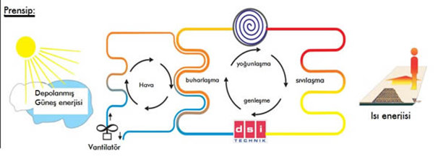
Hava –su örnek

Slide 31
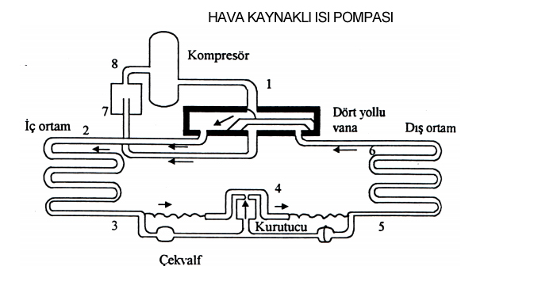
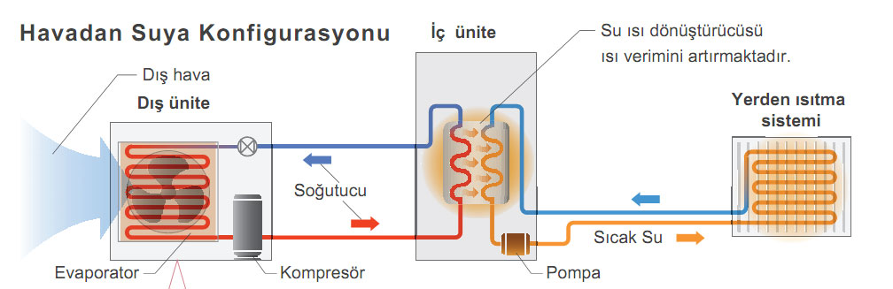

Slide 32
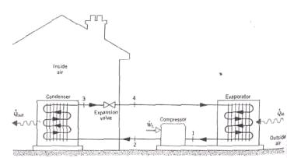
Hava kaynaklı ısı pompası

Slide 33
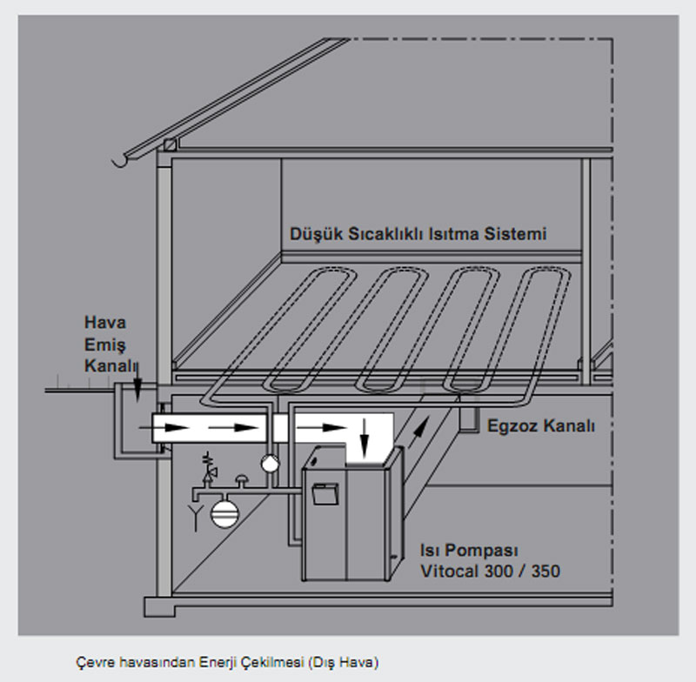
Çevre havasının içeriye alınması

Slide 34
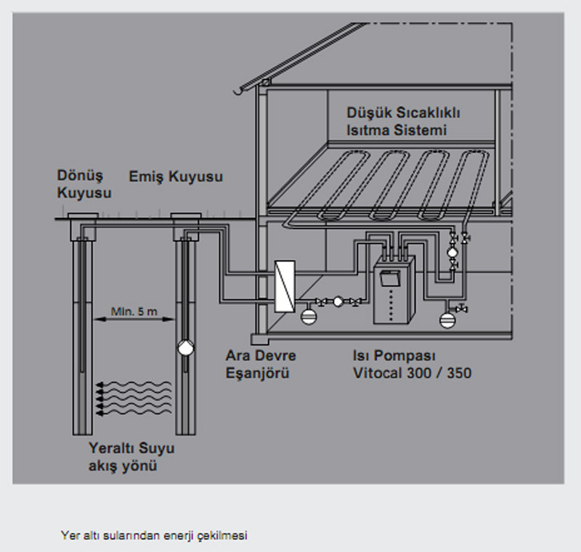
Yer altından su çekilmesi

Slide 35
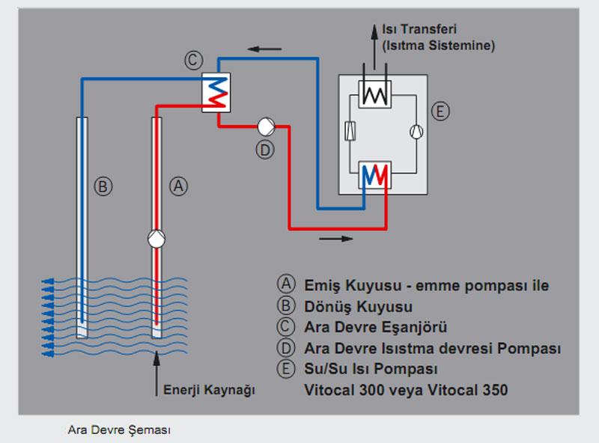

Slide 36
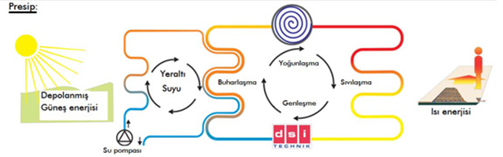
Yer altı suyu

Slide 37
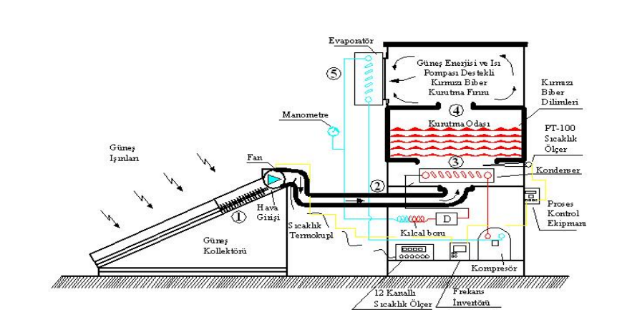
Güneş enerjili ısı pompası ile biber kurutma

Slide 38
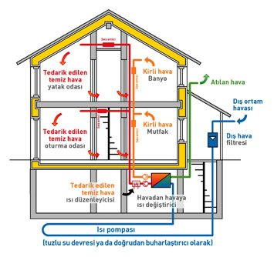
Isı Pompası ile Temiz Hava

Slide 39
Ticari Karşılaştırma

